Slide 1
vize, strategie, bsc
PhDr. Markéta Bočková

Slide 2
VIZE
Kam směřujeme? Kde chceme v určitý okamžik být (př. 2020)?
MISE
Poslání, co děláme – pro koho, jaké hodnoty vyznáváme, co přinášíme? Proč tu organizace je?
HODNOTY
Jaké jsou základní hodnoty, které sdílíme
STRATEGICKÉ CÍLE
Hodnoty, kterých má být dosáhnuto. (př. ziskovost, podíl na trhu, společenská zodpovědnost, zaměstnanci atd.)
STRATEGICKÝ PLÁN
Jakým způsobem toho dosáhneme? Co pro to uděláme?
[online]. [cit. 2014-11-05]. Dostupné z: http://www.mbpconsulting.cz/cs/knowhow/strategy/

Slide 4
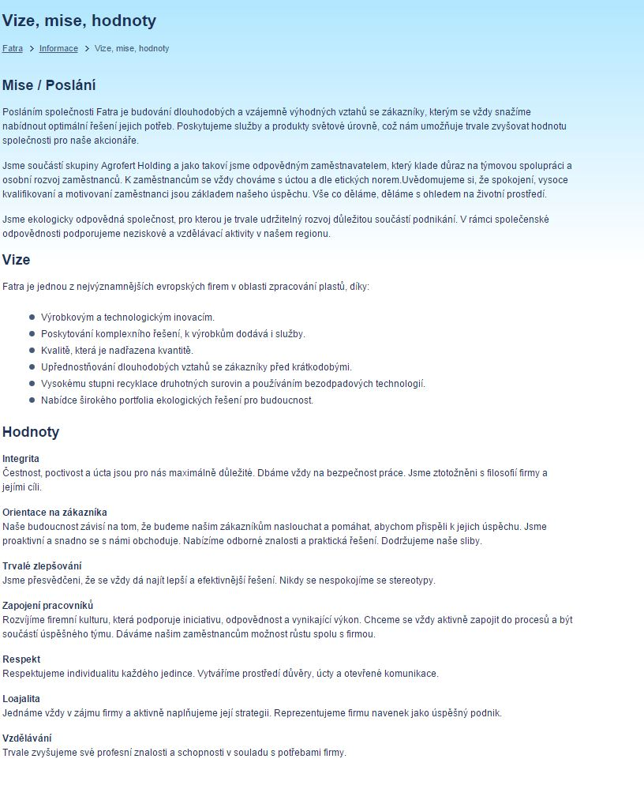

Slide 6
strukturování strategie
KORPORÁTNÍ – definuje klíčové cíle pro celou organizaci
- rozpadá se do jednotlivých klíčových strategií – SBU – Strategic Business Units – např. strategie řízení lidských zdrojů
- některé typy strategií mohou být i podpůrné/horizontální
DLE PERSPEKTIVY / př. Balanced Scorecard
- finanční
- zákaznické
- interní procesy
- učení se a růstu
volně dle KAPLAN, R. S., NORTON, D. P.: Balanced Scorecadr, Strategický systém měření výkonnosti podniku, Managament Press, Praha 2000 ISDN 80-7261-032-5

Slide 7
korporátní / globální strategie
Korporátní strategie je hierarchicky nejvyšší strategický plán organizace, který definuje korporátní cíle a způsoby jejich dosažení.
Komplexní dokument /souhrn specializovaných dokumentů (lidské zdroje, finanční strategie, majetku, informační atd.)
Korporátní strategie. [online]. [cit. 2014-10-30]. Dostupné z: https://managementmania.com/cs/korporatni-strategie

Slide 8
strategický cyklus
[online]. [cit. 2014-11-05]. Dostupné z: http://www.mbpconsulting.cz/cs/knowhow/strategy/

Slide 9
strategický plánovací model
Firemní strategie: plánování a realizace. Vyd. 1. Praha: Computer Press, 2002, s. 19. Business books (Computer Press). ISBN 80-7226-657-8.

Slide 10
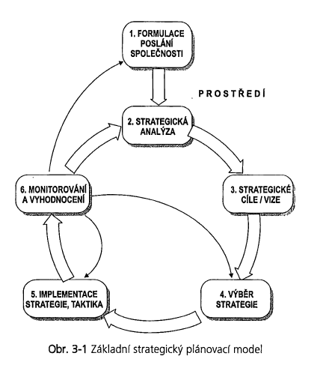
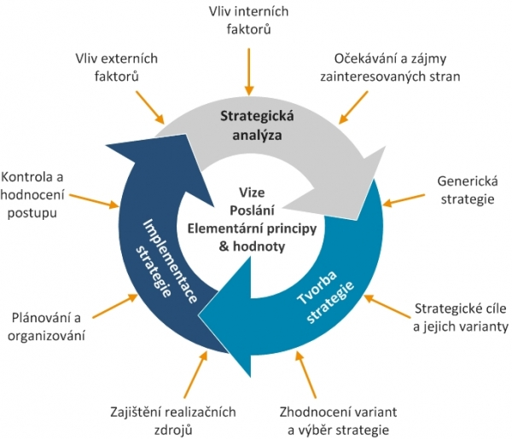
Firemní strategie: plánování a realizace. Vyd. 1. Praha: Computer Press, 2002, s. 19. Business books (Computer Press). ISBN 80-7226-657-8.
[online]. [cit. 2014-11-05]. Dostupné z: http://www.mbpconsulting.cz/cs/knowhow/strategy/

Slide 11
strategická analýza
strategická analýza
tvorba strategie
implementace
kde jsme?
jaké jsou předpoklady úspěchu?
jaké jsou trendy v oblasti?
kam bychom mohli směřovat?

Slide 12
klasifikace faktorů prostředí managementu
strategická analýza
tvorba strategie
implementace
prostředí managementu
vnitřní prostředí
vnější prostředí
makroprostředí (obecné)
mikroprostředí (odborné)
mezinárodní
národní
regionální
POŠVÁŘ Z., ERBES J. Management I. Brno: MZLU 2006, 155 str., ISBN 80-7157-633-6.

Slide 13
analýza obecného a oborového prostředí
strategická analýza
tvorba strategie
implementace
OBECNÉ PROSTŘEDÍ
SLEPT ANALÝZA
(PETS, PESTEL)
- sociální, demografické
- právní
ekonomické
politické
technologie
OBOROVÉ PROSTŘEDÍ
STAKEHOLDERS ANALÝZA
PORTERŮV MODEL 5 SIL
ANALÝZA KONKURENCE
BENCHMARKING
VNITŘNÍ PROSTŘEDÍ
GE MATICE
STAKEHOLDERS ANALÝZA
ANALÝZA 7S
SWOT ANALÝZA

Slide 14
analýza 7S – McKinsey model
dekompozice organizace na:
struktura
systém
styl manažerské práce, chování
spolupracovníci
schopnosti
strategie – cíle skupiny a způsoby jejich dosažení
sdílené hodnoty – vize, poslání, firemní kulutra
[online]. [cit. 2014-11-06]. Dostupné z: http://www.sqaki.com/16/MCKINSEY-7S-MODEL/

Slide 15
analýza konkurenčního prostředí
identifikace nejvýznamnějších konkurentů a jejich srovnání na základě vybraných kritérií (ziskovost, pozice na trhu, podíl, růst, zákazníci, kvalifikace HR atd.)
srovnání konkurentů s námi
horší
lepší
stejně dobrá

Slide 16
audit
audit – jednorázový, prováděn nezávislou osobou
V latině: slyšení, poslouchání, dozvídání se (auditoři informovali ve starém Římě senát o výši státního majetku, ale také vojenští soudci, členové vyššího soudního dvora, tj. vyšetřování různých událostí).
V moderní angličtině: revize, kontrola účtů. Pojem audit se stal synonymem pro objektivitu, účinnost a nástroj zkvalitňování řízení.
Raffegeau, J., Difils, P., Ménovlille, D.: Finanční audit. HZ Praha, 1996

Slide 17
audit
cenový
jakosti
energetický
ekologický
informační
strategický
manažerský
daňový
programový
operací
výkonnostní
dodržování
finanční
organizační
právní (legislativní)
forenzní
marketingový
interní x externí
průběžný x roční
předběžný x následný
selektivní x komplexní
povinný x mimořádný x nepovinný
Pramen: Maršálek, L.: Specifika použití auditorských postupů v neziskových organizacích. Diplomová práce, MU ESF, Brno, 2001, str. 5.

Slide 18
proces auditu
Clinical Audit, Effectiveness and Research [online]. [cit. 2015-10-21]. Dostupné z: http://www.clinical-audit.org.uk/

Slide 19
výstup auditu
zpráva auditora
analýza
hodnocení
doporučení
informace
návrhy

Slide 20
tvorba STRATEGIE
strategická analýza
tvorba strategie
implementace
Strategický cíl musí být SMART
S | Specific | Cíle musí být specifické a konkrétní.
M | Measurable | Cíle musí být opatřeny měřitelnými parametry, podle nichž lze rozpoznat, zda bylo cíle dosaženo.
A | Agreed | Jistota, že zainteresované osoby vědí o co jde a shodli se relevantnosti cíle.
R | Realistic | Cíle musí být dosažitelné s použitím disponibilních zdrojů a realistické.
T | Time-bound | Cíle musí být časově ohraničené, aby byly kontrolovatelné.

Slide 21
strategická analýza
tvorba strategie
implementace
tvorba STRATEGIE
identifikace (modifikace, potvrzení) vize a poslání
definice strategických oblastí (SBU) a jejich strategií
vytyčení strategických cílů vedoucích k naplnění vize a poslání
určení taktik (procesy, postupy, zdroje, měřítka atd.)
vytvoření alternativních scénářů (optimistická / pesimistická) cesta
Jak a čím dosáhnout naplnění jednotlivých očekávání a zájmů rozhodujících zainteresovaných stran?
Jak a čím eliminovat slabé stránky a hrozby, resp.
jak využít silných stránek a příležitostí (získat „strategickou výhodu")?
upraveno dle [online]. [cit. 2014-11-06]. Dostupné z: http://www.mbpconsulting.cz/cs/knowhow/strategy/

Slide 22
implementace / realizace
strategická analýza
tvorba strategie
implementace
zajištění nezbytných zdrojů pro realizaci strategie (finančních, materiálních, lidských a znalostních)
zajištění nezbytných organizačních a řídících struktur (nastavení procesů, organizačních struktur, komunikačních modelů apod.)
dekompozici jednotlivých strategických cílů a taktik k jejich dosažení na jednotlivé operativní úkoly a jejich řízená realizace
monitorování a měření dosaženého pokroku
monitorování a vyhodnocování „strategických mezer" současné strategie & tvorbu korekčních opatření a podnětů pro aktualizace strategie (nové strategie)
upraveno dle [online]. [cit. 2014-11-06]. Dostupné z: http://www.mbpconsulting.cz/cs/knowhow/strategy/

Slide 23
Princip variantnosti vychází z toho, že každá strategie by měla být vypracována ve více variantách, protože prostředí a faktory, ze kterých vychází, v sobě zahrnují prvek rizika. Je důležité, aby v případě potřeby mohla firma s co nejmenšími problémy přejít na jinou variantu strategie a předešla tak tzv. "strategickému překvapení".
Princip permanentnosti připomíná, že na strategii je třeba pracovat neustále. To znamená srovnávat východiska a strategii se skutečností a případně vše přehodnotit a upravit tak, aby strategie skutečnosti odpovídala.
Princip celosvětového systémového přístupu upozorňuje na vzájemnou celosvětovou provázanost, s níž musí strategie počítat.
Princip tvůrčího přístupu je velmi důležitý, neboť inovace či ještě lépe invence umožňuje získat podniku nezanedbatelnou komparativní výhodu, což je jeden ze základních rysů strategie.
Princip interdisciplinarity upomíná na nutnost využívat při zpracování strategie poznatků ze všech vědních oborů.
Princip vědomí práce s rizikem je jedním ze základních principů, protože převážná část rozhodnutí je učiněna za určitého rizika, se kterým je nutné počítat a snažit se ho vědomě snižovat.
Princip koncentrace zdrojů upozorňuje na důležitost zapojení všech zdrojů potřebných k dosažení každé strategie.
Princip vědomí práce s časem je rovněž základním principem, protože všechny ekonomické operace probíhají v prostoru a v čase. Čas je čím dál více důležitou ekonomickou veličinou, neboť správné načasování může rozhodnout o úspěchu či neúspěchu dané strategie.
Princip agregovaného myšlení stratégovi říká, že by se měl soustředit na podstatná fakta a nezabývat se zbytečnými podrobnostmi.
Princip zpětnovazebního myšlení souvisí s principem permanentnosti, protože zpětná vazba umožňuje stratégovi korigovat strategii tak, aby co nejvíce odpovídala skutečnosti.
Prof. Dr. Zdeněk Souček, DrSc.

Slide 24
rezistence
transformační leadership
takhle to tady ale neděláme
změňte myšlení
srozumitelné strategické plány
předat správný význam
správnou cestou
k „reálným lidem/zaměstnancům“
prodejte vizi
účinnost – individuální zapojení
vhodnost – benefity pro jednotlivce
podpora – dostupné zdroje, podpora vedení
Mossop, S 2013, Achieving Transformational Change In Academic Libraries, Oxford: Chandos Publishing, eBook Collection (EBSCOhost), EBSCOhost, viewed 21 March 2017.

Slide 25
balanced scorecard
přenos strategie do operativy;
nahlíží na tvorbu strategie jako na kontinuální proces
optimalizace procesů, služeb, kompetencí a jednotek organizace
Nolan Norton Institute, výzkumná odnož KPMG.
FABIEN DE GEUSERAB, STELLA MOORAJA & DANIEL OYONA. Does the Balanced Scorecard Add Value? Empirical Evidence on its Effect on Performance 2. Dostupné z: http://www.tandfonline.com/doi/pdf/10.1080/09638180802481698

Slide 26
Od vize přes strategii a BSC k výsledkům. Moderní řízení [online]. [cit. 2015-12-11]. Dostupné z: http://modernirizeni.ihned.cz/c1-18424820-od-vize-pres-strategii-a-bsc-k-vysledkum

Slide 27
Od vize přes strategii a BSC k výsledkům. Moderní řízení [online]. [cit. 2015-12-11]. Dostupné z: http://modernirizeni.ihned.cz/c1-18424820-od-vize-pres-strategii-a-bsc-k-vysledkum

Slide 28
 | STRATEGIE
 | záměry a cíle | objektivně ověřitelné ukazatele | cílové hodnoty | kroky a aktivity
FINANCE
ZÁKAZNÍK
INTERNÍ PROCESY
UČENÍ SE A RŮST

Slide 29
„Lidé jsou klíčovým zdrojem organizace a výkon organizace v rozhodující míře závisí právě na nich.“
Řízení lidských zdrojů je definováno jako strategický a logicky promyšlený přístup k řízení toho nejcennějšího, co organizace mají – lidí, kteří v organizaci pracují a kteří individuálně i kolektivně přispívají k dosažení cílů organizace.“
ARMSTRONG, Michael. Řízení lidských zdrojů : Nejnovější trendy a postupy. 10.Praha : Grada Publishing, a.s., 2001. Řízení lidí, s. 39 / 27.

Slide 30
lidské zdroje / HUMAN RESOURCES

Slide 31
Armstrong 2011, str. 12

Slide 32
PODNIKOVÁ STRATEGIE
VNITŘNÍ PROSTŘEDÍ
VNĚJŠÍ PROSTŘEDÍ
CELKOVÁ STRATEGIE HR
STRATEGIE ZÍSKÁVÁNÍ A VÝBĚRU
STRATEGIE ROZVOJE LIDSKÝCH ZDROJŮ
STRATEGIE ODMĚŇOVÁNÍ
STRATEGIE PRACOVNÍCH VZTAHŮ
ARMSTRONG, M. Řízení lidských zdrojů, 2002, str. 59

Slide 33
personální strategie / strategie řízení hr
Strategie řízení lidských zdrojů (Personální strategie) je označení pro dlouhodobý plán vytvořený k dosažení cílů v oblasti řízení a rozvoje lidských zdrojů a lidského kapitálu v organizaci.
Personální strategie pomáhá při sjednocení a usměrnění chování a jednání všech lidí a jejich celkového rozvoje v souladu s potřebami organizace. Umožní smysluplné plánování a řízení veškeré práce s lidskými zdroji.
Definuje procesy, odpovědnosti a požadavky na získávání a výběr pracovníků
Definuje požadavky vzdělávání pracovníků a rozvoj kvalifikace
Definuje způsob řízení pracovního výkonu, motivování a odměňování lidí, sociální programy a zaměstnanecké benefity (Employee Benefits)
Definuje pracovní podmínky, pracovní vztahy a ovlivňuje způsob organizování
Strategie řízení. [online]. [cit. 2014-10-30]. Dostupné z: https://managementmania.com/cs/strategie-rizeni

Slide 34
definice personální strategie
- postup, jak dosáhnout cílů organizace skrze / prostřednictvím lidí ve smyslu strategie lidských zdrojů a integrované personální politiky a postupů - Armstrong
„dlouhodobých, obecných a komplexně pojatých cílů v oblasti potřeby pracovních sil a zdrojů pokrytí této potřeby i v oblasti využívání pracovních sil, hospodaření s nimi. Její nedílnou součástí jsou představy o cestách a metodách, jak těchto cílů dosáhnout.“ Koubek (2006)

Slide 35
strategie rozvoje
role manažera – podpora rozvoje zaměstnanců ve všech krocích
I. krok - určit kam chceme jít
II. krok - identifikace silných a rozvojových oblastí
III. krok – vytvoření kariérního rozvojového plánu
IV. krok – naplnění cílů
Rozvoj musí být:
podpořen organizací
manažerem umožněn
zaměstnanci řízený
Personal Career Management Strategic Plan - Individual & Corporate. [online]. [cit. 2014-10-30]. Dostupné z: http://www.examiner.com/article/personal-career-management-strategic-plan-individual-corporate

Slide 36
personální audit
strategie plánování lidských zdrojů
organizační uspořádání podniku vzhledem k řízení lidských zdrojů
výběr a přijímání nových zaměstnanců
vzdělávání a rozvoj zaměstnanců
řízení výkonu a pracovní hodnocení zaměstnanců
odměňování
podniková kultura
zaměstnanecké vztahy
přezkoumání, diagnostická metoda
výstupem je:
- aktuální stav,
- silné a slabé stránky,
NEUDÁVÁ SMĚR

Slide 37
personalista
personalista – optimalizace kvality a kvantity lidských zdrojů
personální administrativa – pracovně právní vztahy, zaměstnanecké spisy, statistiky,
analýza prostředí a pracovních míst,
kvalifikace pracovních pozic,
zaměstnanecké programy atd.,
péče o zaměstnance – pracovní režim, bezpečnost atd.
personální informační systém
zdravotní péče
metodika průzkumů a zpracování informací
dodržování zákonů v oblasti práce

Slide 38
manažer - 5 aktivit řízení lidských zdrojů
- organizace
- zabezpečení
- rozvoj lidských zdrojů
- řízení odměňování
- zaměstnanecké vztahy a oblast názorů zaměstnanců a komunikace
ARMSTRONG, Michael. Řízení lidských zdrojů : Nejnovější trendy a postupy. 10. Praha : Grada Publishing, a.s., 2001. s.28.

Slide 39
„životní cyklus“ zaměstnance
výběr
adaptace
rozvoj
sledování výkonu
motivace a odměňování
ukončení pracovního poměru

Slide 40
PODNIKOVÁ STRATEGIE
VNITŘNÍ PROSTŘEDÍ
VNĚJŠÍ PROSTŘEDÍ
CELKOVÁ STRATEGIE HR
STRATEGIE ZÍSKÁVÁNÍ A VÝBĚRU
STRATEGIE ROZVOJE LIDSKÝCH ZDROJŮ
STRATEGIE ODMĚŇOVÁNÍ
STRATEGIE PRACOVNÍCH VZTAHŮ
ARMSTRONG, M. Řízení lidských zdrojů, 2002, str. 59

Slide 42
DĚKUJI ZA POZORNOST
P. Kotler: „Jsou jen dva druhy podniků. Ty, které se změní a ty, které zmizí“
mbockova@phil.muni.cz

